Slide 1
Student Exchange Programs 交換學生計畫
Chinese Culture University
Department of German

Slide 2
Aktuelle Programme 現況
Universität Bayreuth
Bayreuth 大學
IIK Bayreuth
Bayreuth
語言中心

Slide 3
Bedingungen 申請條件
Universität Bayreuth 大學
Zentrum für Interkulturelle Kommunikation (IIK) Bayreuth語言中心
Nachweis über die bestandene B2-Prüfung
通過B2考試並取得證書
Deutsch Niveau A2
德文A2 程度

Slide 4
Angebot 計畫內容比較說明
Universität Bayreuth 大学
Zentrum für Interkulturelle Kommunikation (IIK)
Bayreuth 語言中心 (IIK)
Begrenzung: Mindestens 8 Teilnehmer/Kurs
限制:8名（含）以上學生才開課
Teilnahme an Intensivkkurs Deutsch / 20 h pro Woche
密集德語課程：每周20小時
Kursgebühren
需負擔學分費用
Wohnheimplatz /提供宿舍
Begrenzung: 5 Studenten / Jahr
限制: 一年至多5 名學生
Teilnahme an Lehrveranstal-tungen in deutscher oder englischer Sprache
參與大學校本部的課程 （以德文或英文授課）
Keine Kursgebühren
不用付學分費用
Wohnheimplatz / 提供宿舍

Slide 5
Angebot IIK 計畫說明 (IIK)
Deutsch-Intensivkurs : 1 Semester
一學期 / 6個月：1,881.00 € （3.5月密集德語課程/共15周）
Deutsch-Intensivkurs : 2 Semester
兩學期 / 12個月：4,640.00 € （9.5月密集德語課程/共38周）
------------------------------
Weitere Kosten / 其他費用 （gilt auch für Uni Bayreuth B2-Plan / 一样：B2-Bayreuth大学校本部的計畫)：
- Wohnheimplatz (ungefähr) 宿舍費 (約200 歐元/月）
- Krankenversicherung 保險費 （約90歐元/學期）
- Studentenausweis (Anmeldung) 學生 ID費用 （約106歐元/學期）
- Visum 簽證費（約60歐元？）
- (…)

Slide 6
Zeitplan 申請時程 1
IIK Sommersemester 2018: jetzt bewerben!
Frist: 需於15. Dezember 2017以前提出
IIK Herbst- und Sommersemester 2018/19:
Frist:需於Mitte Juni 2018以前提出
Universität Bayreuth Sommersemester 2018: jetzt bewerben!
Frist:需於15. Dezember 2017以前提出
Universität Bayreuth Herbst- und Sommersemester 2018/19:
Frist:需於Mitte Juni 2018以前提出

Slide 7
Erster Schritt zum IIK 去IIK前的 第一步
IIK Einstufungstest online: Sprachtest / Niveau (jetzt!) 線上語文能力測驗
http://iik-bayreuth.de/kursfinder/register.php
Info vom IIK per email 語文能力測驗完成後IIK的電郵通知內容

Slide 8
Online Bewerbung 申請網址
http://www.international-office.uni-bayreuth.de/en/come-to-bayreuth/application_and_admission/index.html
https://bayreuth.moveon4.com/locallogin/570ab0be3e5d66797220a139/eng

Slide 9
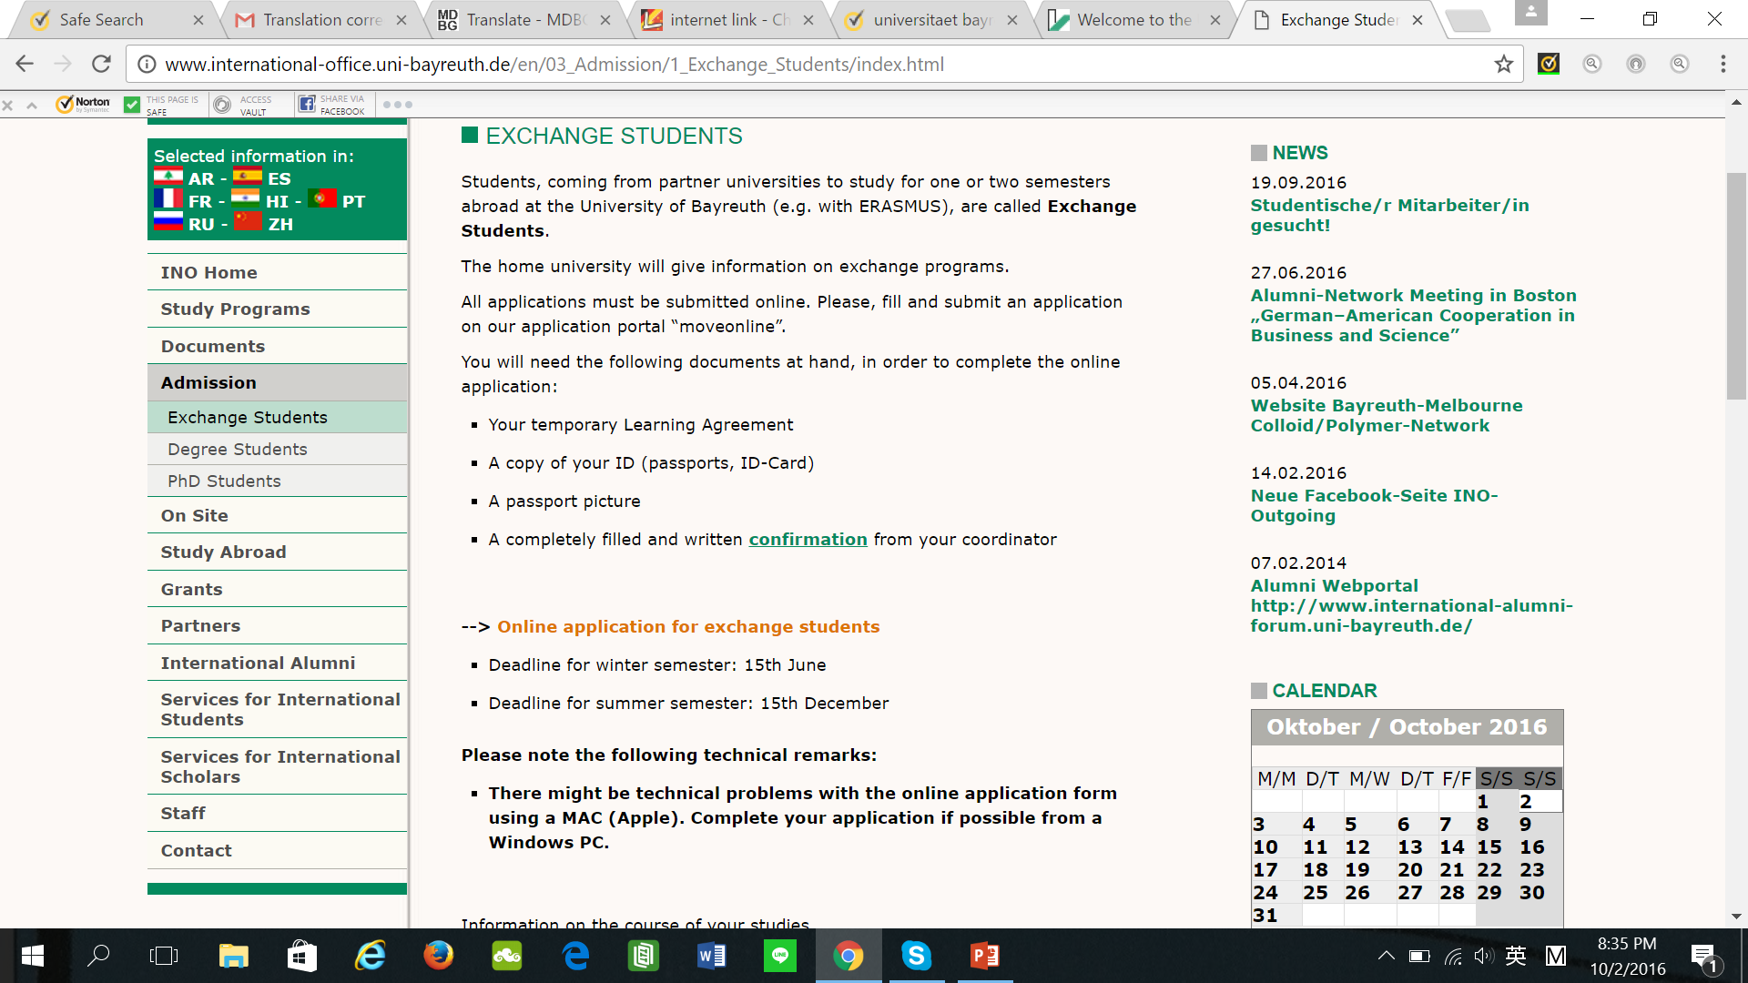

Slide 10
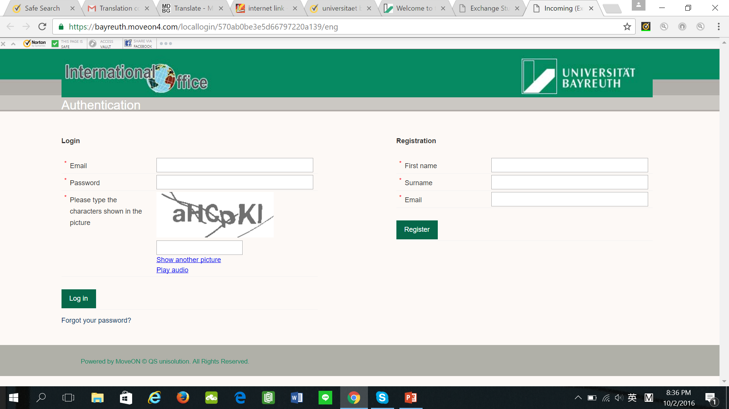

Slide 11
Zeitplan 申請時程 2
Nach Erhalt der Bestätigung von der Universität /
收到德國學校同意函後：
Visum beantragen! 申請簽證！
Deutsches Institut 德國在台協會
Dauer / 所需時間：約需6周 ( 6 Wochen ）

Slide 12
Danke! 謝謝!
Susanne Schick
Raum 225
Mo: 15:00-16:00 Uhr
Do: 10:00-12:00, 15:00-16:00 Uhr
Fr: 13:00-15:00 Uhr
xss@ulive.pccu.edu.tw

